Slide 1
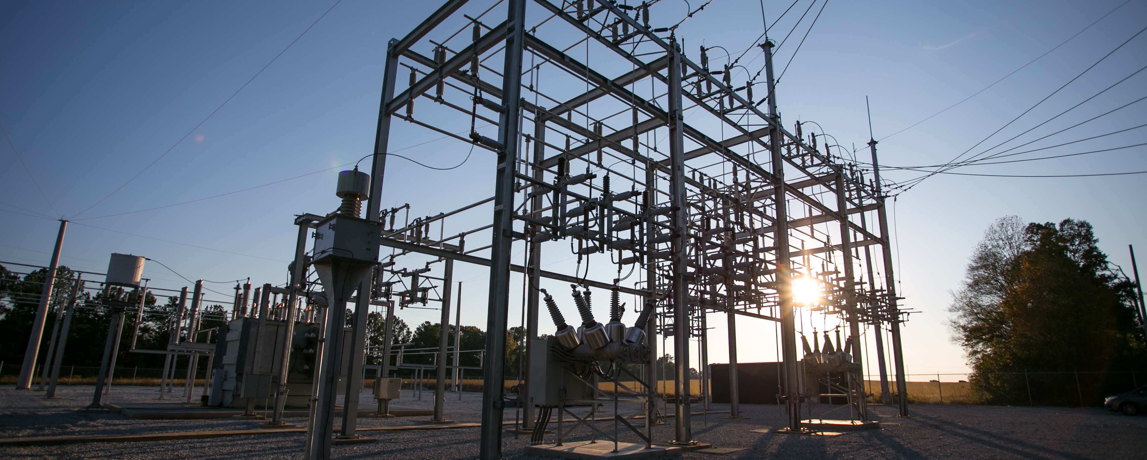
Entwicklung eines intelligenten Lade- und Lastmanagementsystems für den Parkraum
Institut für Energieübertragung und Hochspannungstechnik
Motivation
Anforderungen an das Lastmanagement
Aufbau und Funktion des
Lastmanagementsystems
Erprobung und Validierung
Ergebnisse
Introduction to CFD
Experimental Model of Disc Type Winding
Optical Investigation of Oil Velocity
Temperature Distribution
Conclusion
Philipp Metzler

Slide 2
Motivation
Kapitel 1

Slide 3
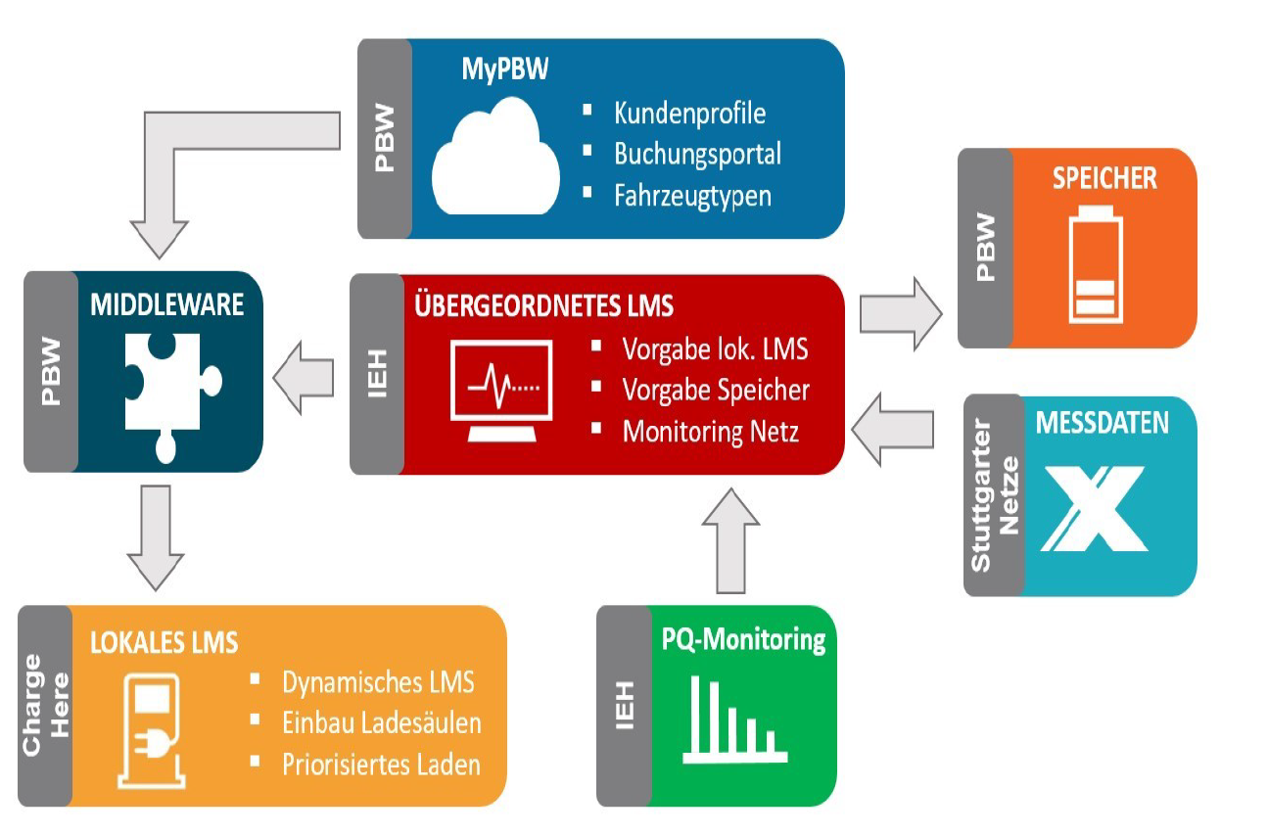
Einleitung und Aufgabenstellung
Einleitung
Forschungsprojekt iLiME:
Überwachung der Spannungsqualität
Reduktion von Netzausbaumaßnahmen durch Lastmanagement
Ladeeinrichtung im Parkraum
Batteriespeicher
Lokales Lastmanagement der Ladeeinrichtung

Slide 4
Motivation
Forschungsprojekt iLIME:
“ intelligentes Ladeinfrastruktur- Management für Elektro-mobilität”
Reduktion von Netzaus-baumaßnahmen durch Lastmanagement bei einer lokalen Häufung von Ladepunkten im Parkraum
Überwachung der Spannungsqualität

Slide 5
Einleitung und Aufgabenstellung
Aufgabenstellung
Entwicklung eines Regelkonzepts zur Entwicklung eines statischen und dynamischen Lastmanagements zur Vermeidung von Engpässen und Phasenunsymmetrien
Entwicklung eines Regelalgorithmus zur Umsetzung des Lastmanagements beispielsweise in Java
Entwicklung einer Simulation zur Verifikation des Algorithmus
Erprobung und Verifikation des Regelalgorithmus im Labor sowie an einer realen Ladeinfrastruktur

Slide 6
Anforderungen an das Lastmanagement
Kapitel 2

Slide 7
Anforderungen an das Lastmanagement
Einzuhaltende Grenzwerte
Statisches Lastmanagement
Dynamisches Lastmanagement
VDE-AR-N 4100
(TAB-Niederspannung)
Einhalten statischer Ströme und/ oder Leistungen
Wenn dauerhaft: Anschlussleistung/-strom < Anlagennennleistung/-strom
Einhalten dynamischer Ströme und/ oder Leistungen
Wenn zeitweise: Anschlussleistung/-strom < Anlagennennleistung/-strom
Begrenzung der maximalen Phasenunsymmetrie
Begrenzung nicht-dreiphasiger Lasten* (mit Symmetrieeinrichtung)
Im öffentlichen NS-Netz
≤ 13,8 kVA*
≤ 4,6 kVA
Leistung ˅ Strom
Leistung ˅ Strom
Leistung
Grenzwert
Grenzwert
S_{L1}
S_{L2}
S_{L3}
Begrenzte Größe
Begrenzte Größe
Zeit
Zeit
Zeit

Slide 8
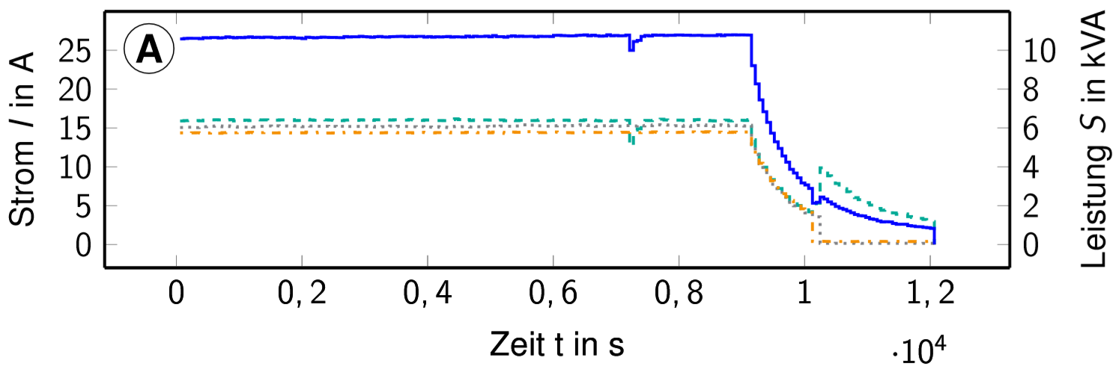

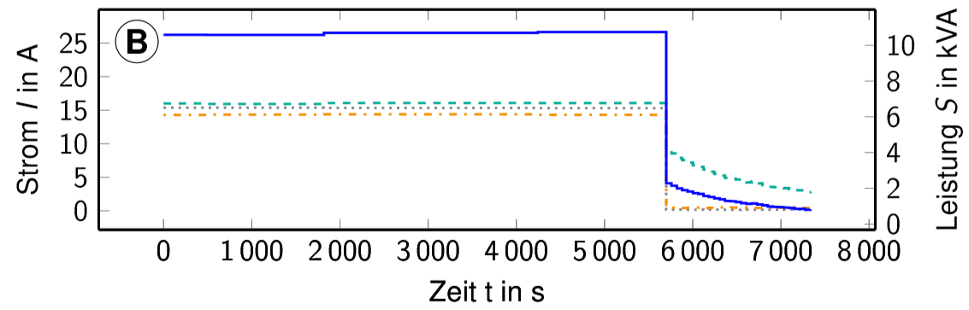
Anforderungen an das Lastmanagement
Verhalten der Fahrzeuge und Ladeeinrichtung
Verhalten der Fahrzeuge:
Stellstrom zw.: 6 A … 16 A in 1 A – Schritten
Fahrzeuge laden ein-, zwei- oder dreiphasig
Fahrzeuge folgen Stellstrom nicht genau
Leistungen und Ströme schwanken
Leistungsreduktion im Bereich eines hohen Ladezustands
Verhalten der Ladeeinrichtung:
Umsetzen von Stellsignalen innerhalb weniger Sekunden
Auslesen der Messeinrichtung in Abständen von etwa 5 Sekunden
Abbildung: Verlauf der summarischen Leistung und der Leiterströme des Fahrzeugs A.
Abbildung: Verlauf der summarischen Leistung und der Leiterströme des Fahrzeugs B.

Slide 9
Aufbau und Funktion des Lastmanagementsystems
Kapitel 3

Slide 10
Aufbau und Funktion des Lastmanagementsystems
Betrachtete Konzepte
Regelungstechnisches Lastmanagement:
Ansatz:
Definition eines Regelkreises
Bestimmen der Übertragungsfunktion
Auswahl / Kalibrierung des Reglers
Vorteile:
Geringe Rechenleistung erforderlich
Hohe Systemstabilität
Nachteile:
Fahrzeuge nur schlecht regelbar (unbekannt)
Unterschiedliche Führungsgrößen mit teilweise entgegengesetzten Zielen
Optimierungsbasiertes Lastmanagement:
Ansatz:
Prüfen des Fahrzeugverhaltens
Berechnen der Fitness jeder möglichen Kombination
Auf Grenzwerteinhaltung prüfen
Vorteil:
Für alle Grenzwerte anpassbar
Kein Überschwingen oder Grenzwertabweichungen
Nachteile:
Hoher Rechenaufwand
Notes:
Fahrzeuge nur schlecht regelbar weil:
Nur in 1A Schritten oder größer
Messwerte sehr verzögert
Jedes Fahrzeug verhält sich anders

Slide 11
Aufbau und Funktion des Lastmanagementsystems
Funktion des Optimierungsbasierten Lastmanagements
1. Prüfzyklus
Für die Stellströme (6…16A) Leistung und Leiterströme prüfen.
2. Kombinationen bestimmen
Leiterströme und Leistung jeder mögliche Kombination berechnen.
6A
7A
8A
9A
10A
…
16A
6A | 1,38VA
7A | 1,61VA
8A | 1,84VA
9A | 2,07VA
… | …
16A | 3,68VA
4,14VA | 6A
4,83VA | 7A
5,52VA | 8A
6,21VA | 9A
… | …
11,04VA | 16A
elektrische Größe
…
Stellstrom
1,38 VA
+ 4,14 VA
5,52 VA
1,38 VA
+ 4,83 VA
6,21 VA
1,38 VA
+ 5,52 VA
6,9 VA
Resultierender Wert
Zeit
Notes:
Fahrzeuge nur schlecht regelbar weil:
Nur in 1A Schritten oder größer
Messwerte sehr verzögert
Jedes Fahrzeug verhält sich anders

Slide 12






Aufbau und Funktion des Lastmanagementsystems
Funktion des Optimierungsbasierten Lastmanagements
3. Fitness berechnen
Bewertung der Güte jeder möglichen Kombination.
4. Kombination auswählen
Kombination auswählen, die sowohl alle Grenzwerte einhält UND einen möglichst geringen Loss besitzt.
Ausnutzung der Kapazität:
$${Loss}_{Nutz,L1}= {(I_{L1,Kombi }−I_{L1,Grenz})}^{2}$$
[6A, 11A]
[16A, 6A]
[7A, 11A]
$${Loss}_{Nutz,L2}= {(I_{L2,Kombi }−I_{L2,Grenz})}^{2}$$
[8A, 8A]
$${Loss}_{Nutz,L3}= {(I_{L3,Kombi }−I_{L3,Grenz})}^{2}$$
Gleichberechtigtes Laden:
Grenzwert überschritten
[16A, 16A]
$${Loss}_{Sym}= {(Max(I_{Stell})−{Min(I}_{Stell}))}^{2}$$
$${Loss}_{Σ,Kombi}>{Loss}_{Σ,Min}$$
[6A, 8A]
Fitness:
${Loss}_{Σ}={Loss}_{Sym}$+ ${Loss}_{Nutz,L1+L2+L3}$
[11A, 11A]
Beste Kombination
Notes:
Fahrzeuge nur schlecht regelbar weil:
Nur in 1A Schritten oder größer
Messwerte sehr verzögert
Jedes Fahrzeug verhält sich anders

Slide 13
Aufbau und Funktion des Lastmanagementsystems
Funktion des Optimierungsbasierten Lastmanagements
3. Fitness berechnen
Bewertung der Güte jeder möglichen Kombination.
4. Kombination auswählen
Kombination auswählen, die sowohl alle Grenzwerte einhält UND einen möglichst geringen Loss besitzt.
Ausnutzung der Kapazität:
$${Loss}_{Nutz,L1}= {(I_{L1,Kombi }−I_{L1,Grenz})}^{2}$$
Mögliche Kombinationen
[6A, 6A], [6A, 7A], …, [16A, 15A], [16A, 16A]
$${Loss}_{Nutz,L2}= {(I_{L2,Kombi }−I_{L2,Grenz})}^{2}$$
$${Loss}_{Nutz,L3}= {(I_{L3,Kombi }−I_{L3,Grenz})}^{2}$$
K. welche die Kapazität einhalten
Gleichberechtigtes Laden:
[6A, 6A], [6A, 7A], …, [16A, 15A], [16A, 16A]
$${Loss}_{Sym}= {(Max(I_{Stell})−{Min(I}_{Stell}))}^{2}$$
Fitness:
K. welche die Kapazität einhalten
${Loss}_{Σ}={Loss}_{Sym}$+ ${Loss}_{Nutz,L1+L2+L3}$
[6A, 6A], [6A, 7A], …, [16A, 15A], [16A, 16A]
Notes:
Fahrzeuge nur schlecht regelbar weil:
Nur in 1A Schritten oder größer
Messwerte sehr verzögert
Jedes Fahrzeug verhält sich anders

Slide 14
Aufbau und Funktion des Lastmanagementsystems
Reduktion des Rechenaufwands
Problematik
Die Berechnung alle Kombinations-möglichkeiten beansprucht eine hohe Rechenleistung.
Über 400 mio Kombinations- möglichkeiten bei 8 PKW
Berechung der „besten“ Kombination muss innerhalb von Sekunden erfolgen.
Vorliegendes Problem gehört der Problemklasse NP- Vollständig an.
Lösungsansätze
Reduktion des Rechenaufwands durch Näherungslösung mithilfe von heuris-tischen Verfahren.
Greedy Algorithmus
Simulated Annealing
Genetische Algorithmen
Reduktion der Kombinations- möglichkeiten durch das Treffen einer Vorauswahl
Notes:
Fahrzeuge nur schlecht regelbar weil:
Nur in 1A Schritten oder größer
Messwerte sehr verzögert
Jedes Fahrzeug verhält sich anders

Slide 15
Aufbau und Funktion des Lastmanagementsystems
Reduktion der Kombinationsmöglichkeiten durch das Treffen einer Vorauswahl
Reduktionsstrategie:
Berechnen der Maximal-werte (I_{L1}, I_{L2}, I_{L3}, P_{Σ}).
Prüfen auf Art der Grenz-wertüberschreitung (A, B, C, D).
Falls B oder C: Berechnung der verfügbaren Ströme jedes PKWs ( ).
Auswahl der Stellströme.
Beste Kombination suchen.
Fall A:
0A
6A
7A
8A
9A
10A
11A
12A
13A
14A
15A
16A
Fall B:
0A
6A
7A
8A
9A
10A
11A
12A
13A
14A
15A
16A
Fall C:
0A
6A
7A
8A
9A
10A
11A
12A
13A
14A
15A
16A
Fall D:
0A
6A
7A
8A
9A
10A
11A
12A
13A
14A
15A
16A
Fall A: Es liegt keine Grenzwertverletzung vor.
Fall B: Die Gesamtleistung und / oder Leiterströme werden überschritten.
Fall C: Ausschließlich die Phasenunsymmetie wird überschritten.
Fall D: Kombination aus Fall B und Fall C.
Notes:
Fahrzeuge nur schlecht regelbar weil:
Nur in 1A Schritten oder größer
Messwerte sehr verzögert
Jedes Fahrzeug verhält sich anders

Slide 16
Erprobung und Validierung
Kapitel 4

Slide 17
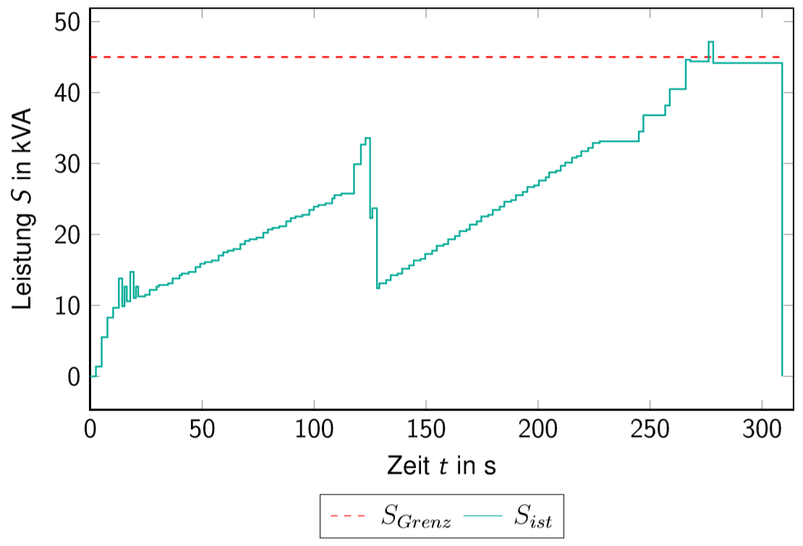
Erprobung und Validierung
Erprobung mit einem Software-Dummy
Versuchsaufbau:
Acht simulierte Fahrzeuge
S_{Max} = 58,9 kVA
S_{Grenz} = 45,0 kVA
Beginnen 10 s Versetzt zu laden
Ergebnisse:
Leistung eingehalten
Kurzzeitiges Überschreiten
Geringe Grenzwertunterschreitung im stationären Bereich
Abbildung: Verlauf der Grenzleistung, des Maximums der Summe aller Ladeleistungen und der optimierten Ladeleistung aller Fahrzeuge. Erprobt mit einem Software-Dummy und acht ladenden Fahrzeugen.

Slide 18
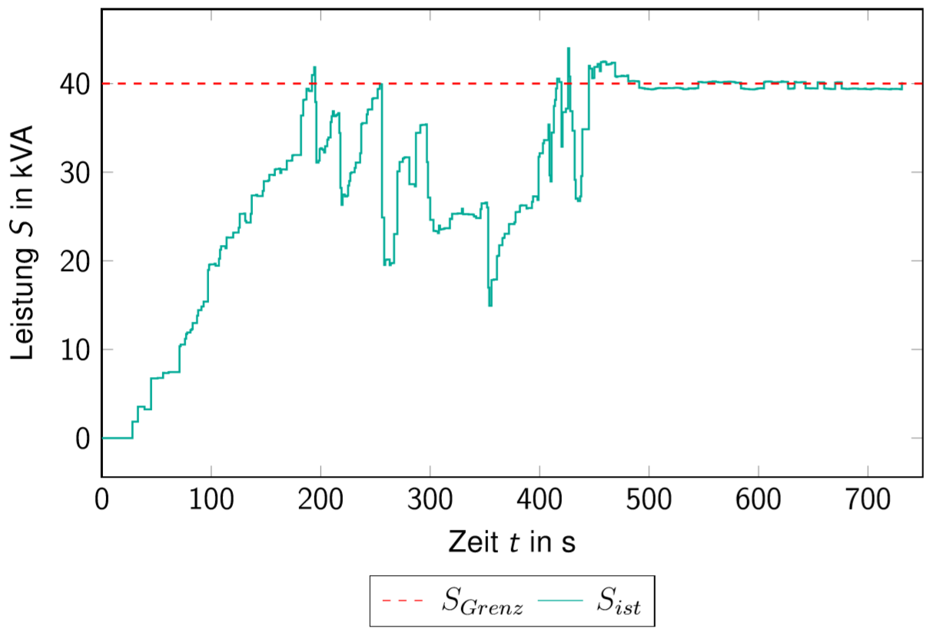
Erprobung und Validierung
Erprobung im Feldversuch
Versuchsaufbau:
Acht Fahrzeuge
Maximal sieben laden Gleichzeitig
BMW i3 und VW eGolf
S_{Max} = 69,9 kVA
S_{Grenz} = 40,0 kVA
Beginnen 10 s Versetzt zu laden
Ergebnisse:
Leistung eingehalten
Kurzzeitiges Überschreiten
Geringe Leistungsschwankungen
Abbildung: Verlauf der Grenzleistung und der optimierten Ladeleistung aller Fahrzeuge. Erprobt an einer Anlage mit acht Ladeein- heiten für zwanzig Ladepunkte und acht Fahrzeugen des Typs BMW i3 bzw VW eGolf.

Slide 19
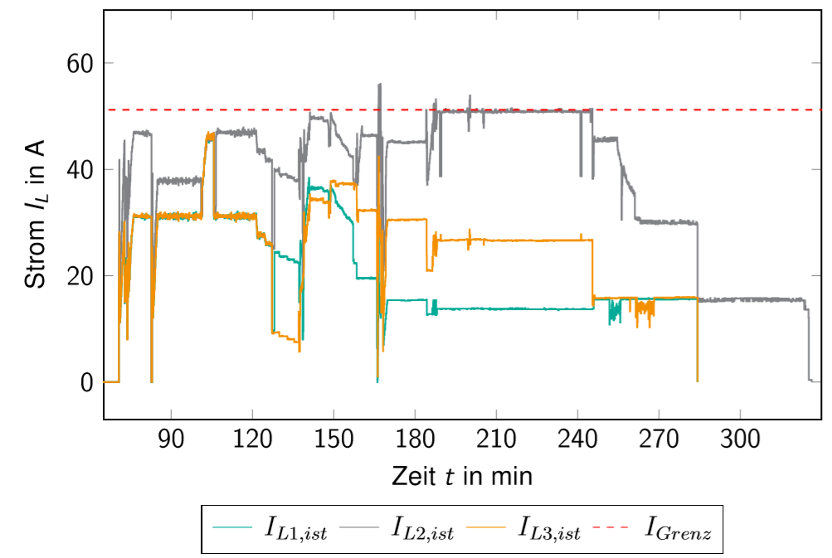
Erprobung und Validierung
Praxiseinsatz – Stadtfest Tuttlingen
Versuchsaufbau:
Acht Ladepunkte
Maximal vier laden Gleichzeitig
Verschiedene Fahrzeugtypen
I_{Max} = 60,1 A
I_{Grenz} = 51,2 A (für L₁, L₂, L₃)
Ladevorgänge starten versetzt
Ergebnisse:
Leiterströme eingehalten
Kurzzeitiges Überschreiten auf L₁
Leistungsschwankungen werden korrigiert
Abbildung: Verlauf des Grenzstroms und der optimierten Ladeströme aller Fahrzeuge. Erprobt an einer mobilen Ladeinfrastruktur von ChargeHere mit acht Ladepunkten und maximal vier ladenden Fahrzeugen.

Slide 20
Ergebnisse
Kapitel 4

Slide 21
Ergebnisse
Algorithmus ist zeitlich optimiert
→ Optimierungsdauer bei acht PKWs ≤ 750 ms mit dem RevPi
Intelligente Verteilung der verfügbaren Kapazitäten
Erfolgreiche Systemerprobung (simulative und im Realversuch):
Statische u. dynamische Grenzleistung
Statische u. dynamische Grenzströme
Vorgaben der VDE-AR-N 4100 (symmetrischer Anlagenbetrieb)
Systemstabilität bei dynamischem Ladeverhalten
Erster Praxiseinsatz fehlerfrei bestanden
Einfache Anpassbarkeit der Optimierungsparameter

Slide 22
Philipp Metzler
st156449@stud.uni-stuttgart.de

